Slide 1

Презентация к уроку «Повторение по теме
«Имя прилагательное. Практикум»
5 класс
Подготовила Минченко Ирина Александровна,
учитель русского языка и литературы
ГОУ ЛНР «Зоринская СШ № 10
имени Саши Дегтярева»

Slide 2
Тема урока
«Повторение по теме
«Имя прилагательное. Практикум»

Slide 3
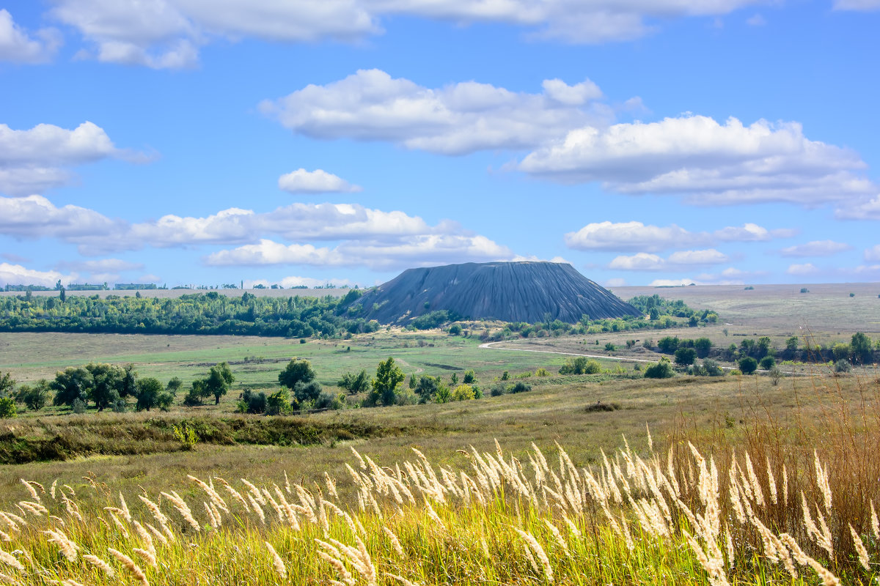
Луганщина – мой край родной!

Slide 4
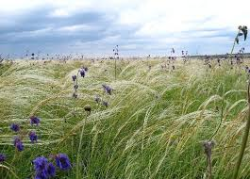
Словарная работа
«Природа Луганщины»

Slide 5
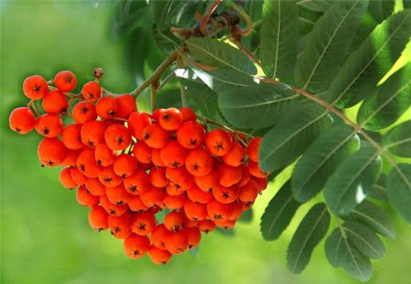
Словарная работа
«Природа Луганщины»
РЯБИНА

Slide 6
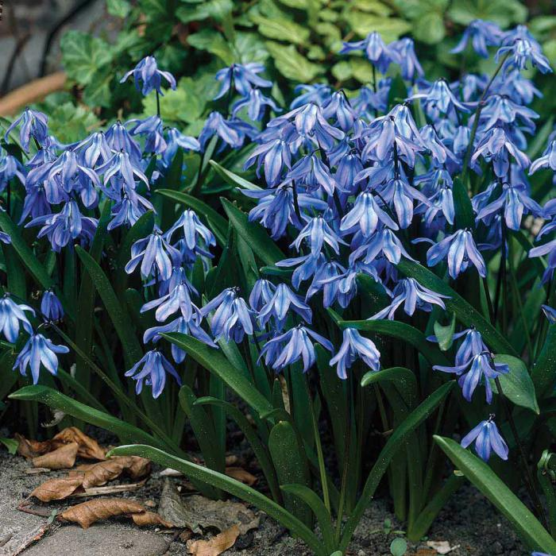
Словарная работа
«Природа Луганщины»
ПОДСНЕЖНИК

Slide 7
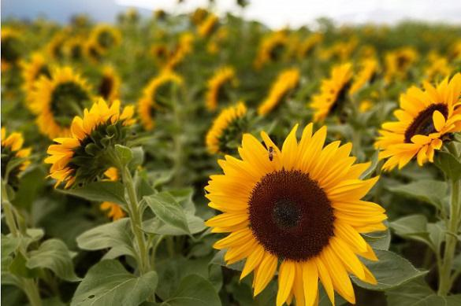
Словарная работа
«Природа Луганщины»
ПОДСОЛНУХ

Slide 8
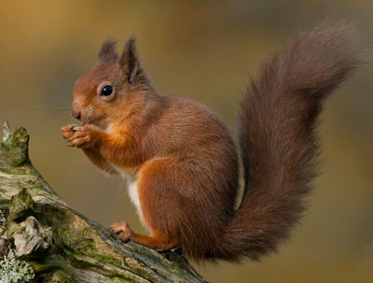
Словарная работа
«Природа Луганщины»
БЕЛКА

Slide 9
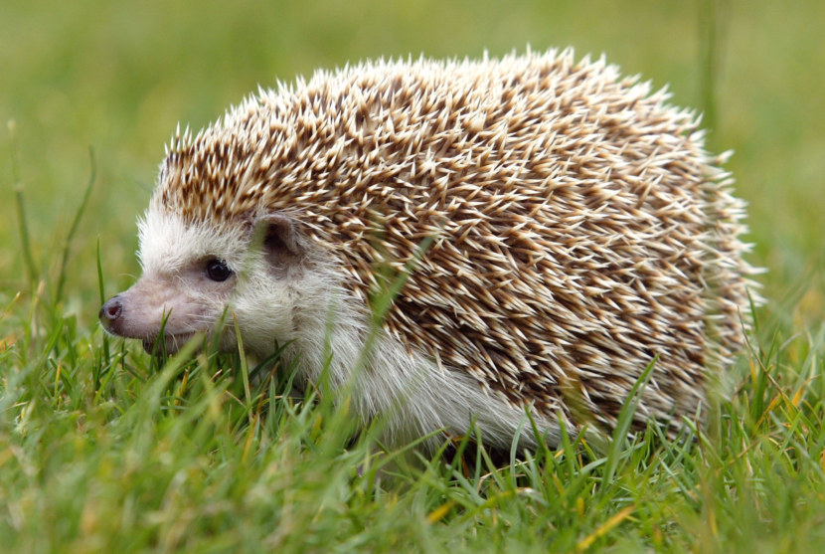
Словарная работа
«Природа Луганщины»
ЁЖ

Slide 10
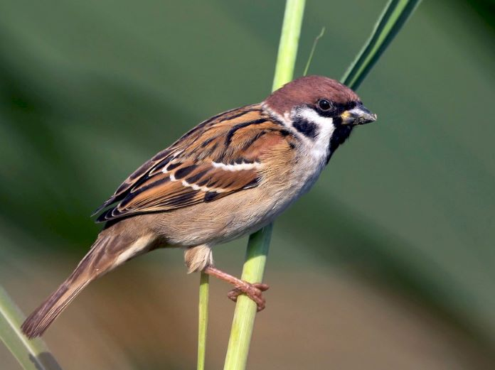
Словарная работа
«Природа Луганщины»
ВОРОБЕЙ

Slide 11
Кластер «Имя существительное»

Slide 12

Составить из букв слова
Из данных букв составьте и запишите имена прилагательные, характеризующие пернатых друзей, живущих в нашей местности
ПЕЛНКРАИВТЫСЗЮБОХЧМ

Slide 13
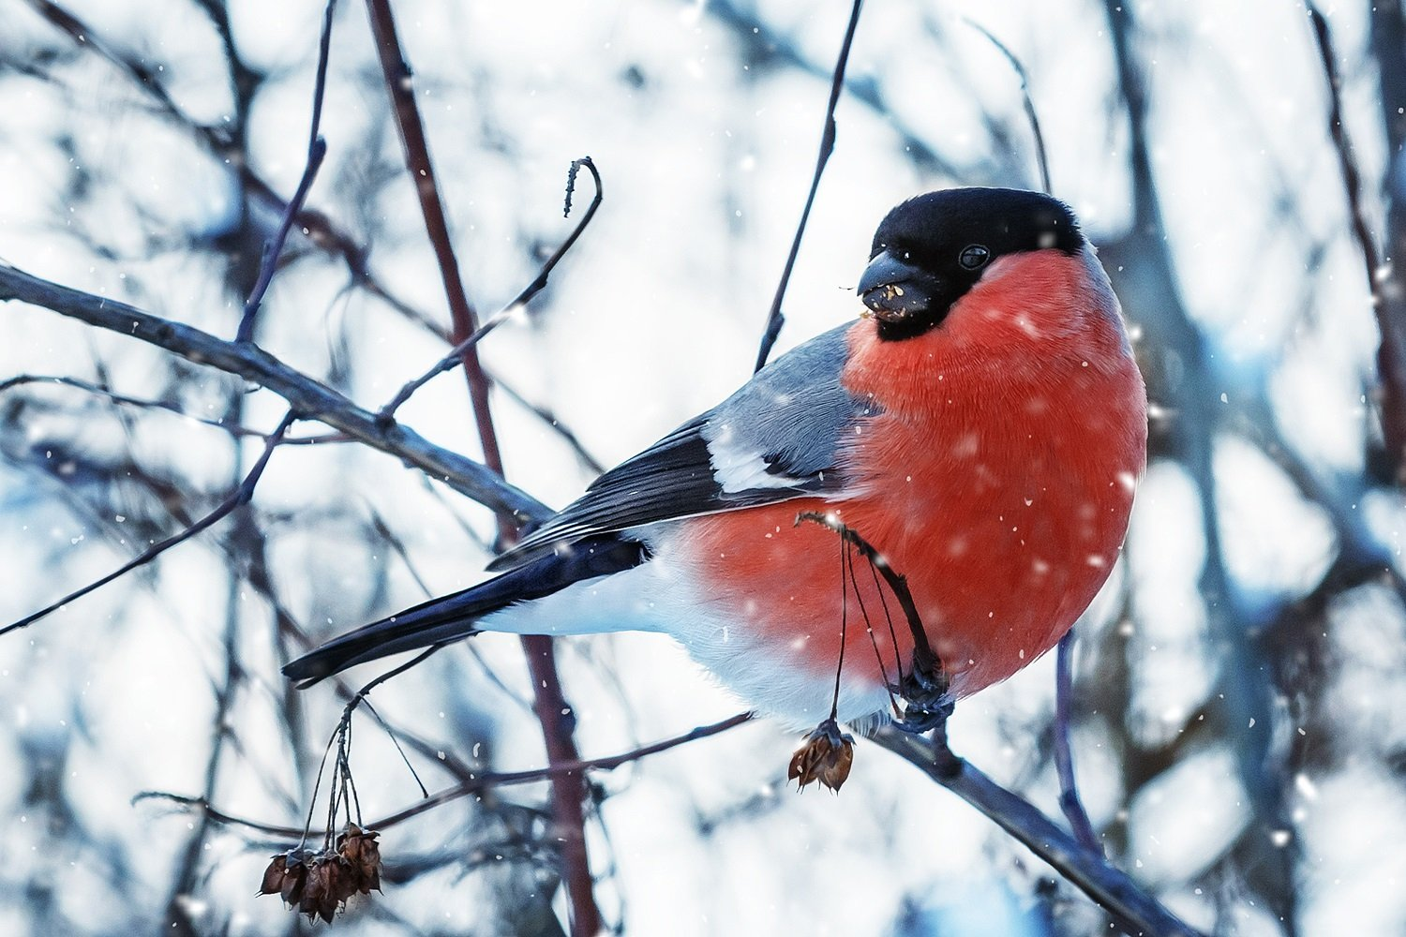
Снегирь

Slide 14
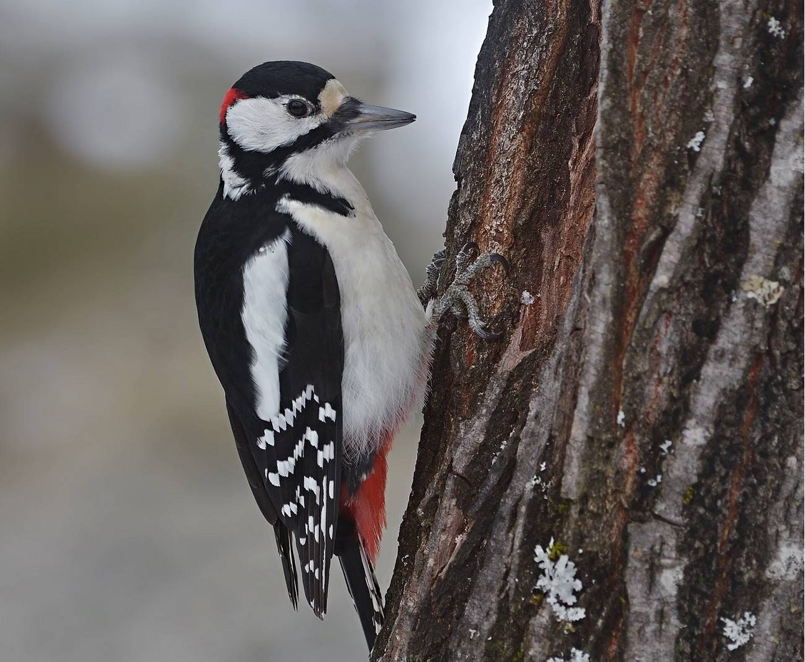
Дятел

Slide 15
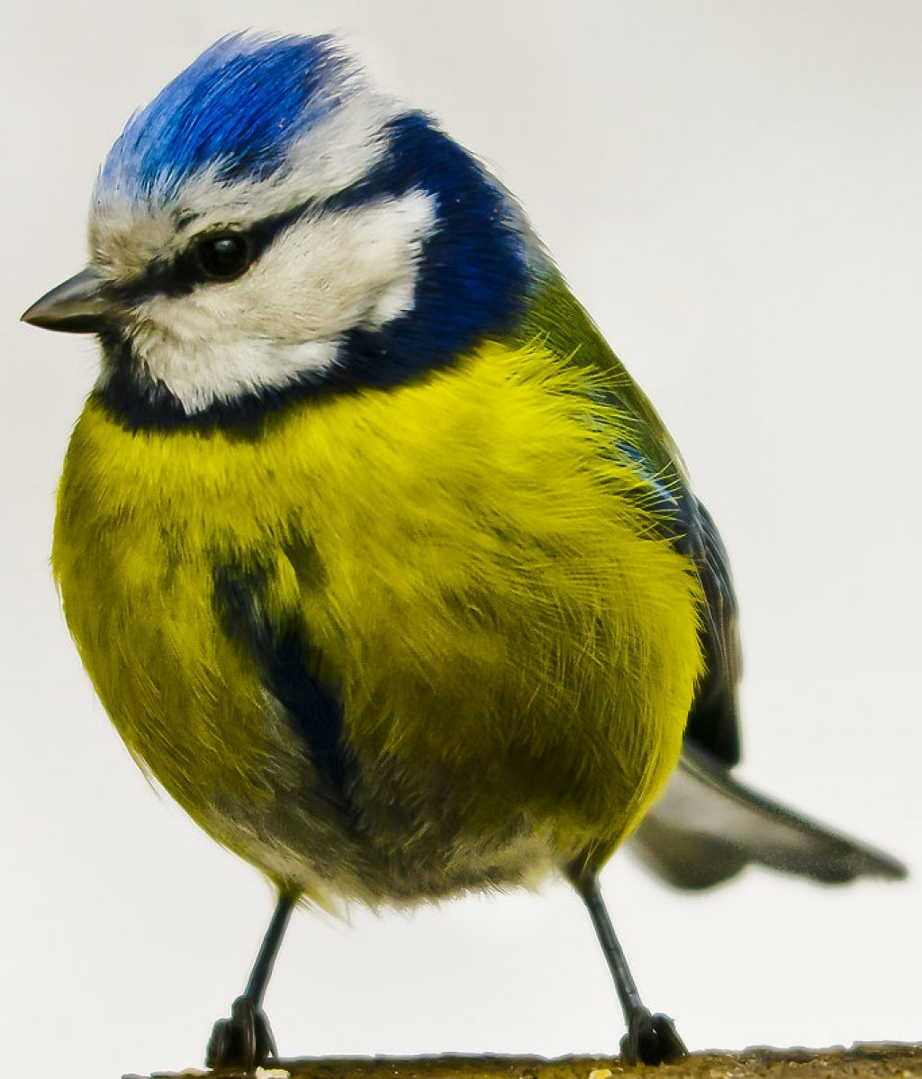
Синица

Slide 16
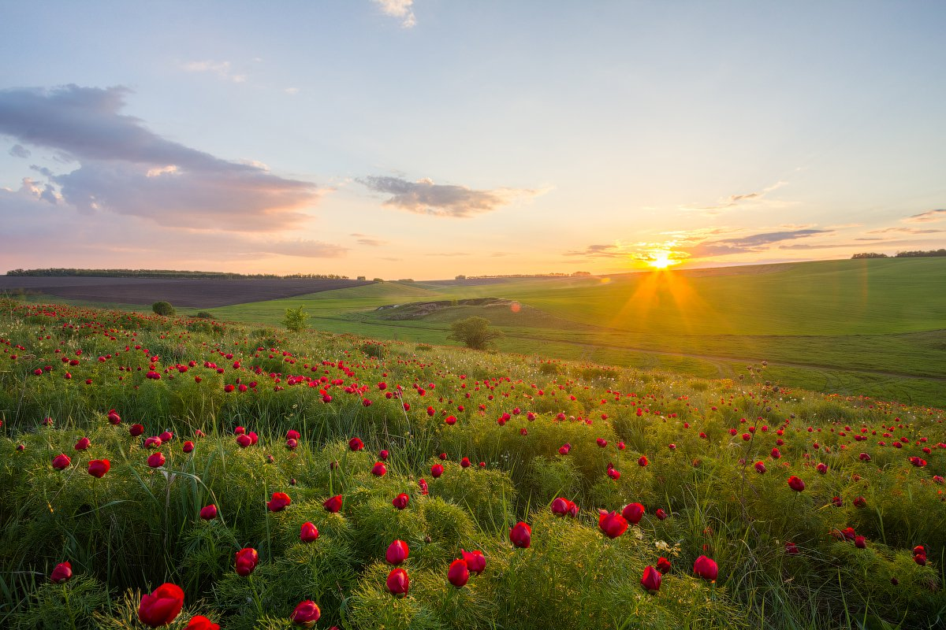
Физминутка

Slide 17
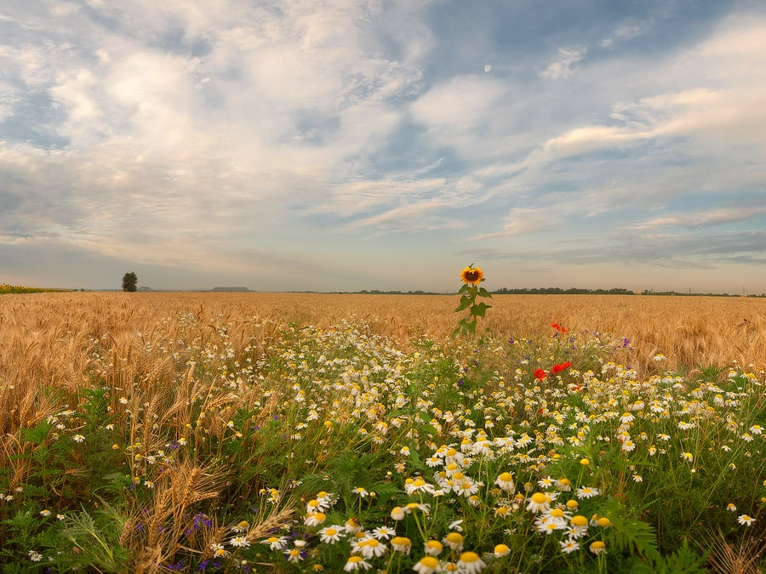

Slide 18
СИНКВЕЙН
Первая строка – существительное, тема синквейна.
Вторая строка – два прилагательных, раскрывающих тему синквейна.
Третья строка – три глагола, описывающих действия, характерные для данного предмета или явления.
Четвёртая строка – законченное высказывание, выражающее отношение автора синквейна к теме. Это может быть афоризм, цитата, пословица или фраза, составленная самим автором синквейна.
Пятая строка – резюме, вывод, выражающий личное отношение автора

Slide 19

СИНКВЕЙН
Имя прилагательное
Важное, нужное.
Описывает, усиливает, указывает.
Придает речи выразительность.
Признак.

Slide 20

Составить текст-миниатюру на тему «Весна в моем городе», употребив имена прилагательные.

